Slide 1
第3章 敏捷开发
王美红

Slide 2
问题……
什么是敏捷？
一种理念
一系列开发指南

Slide 3
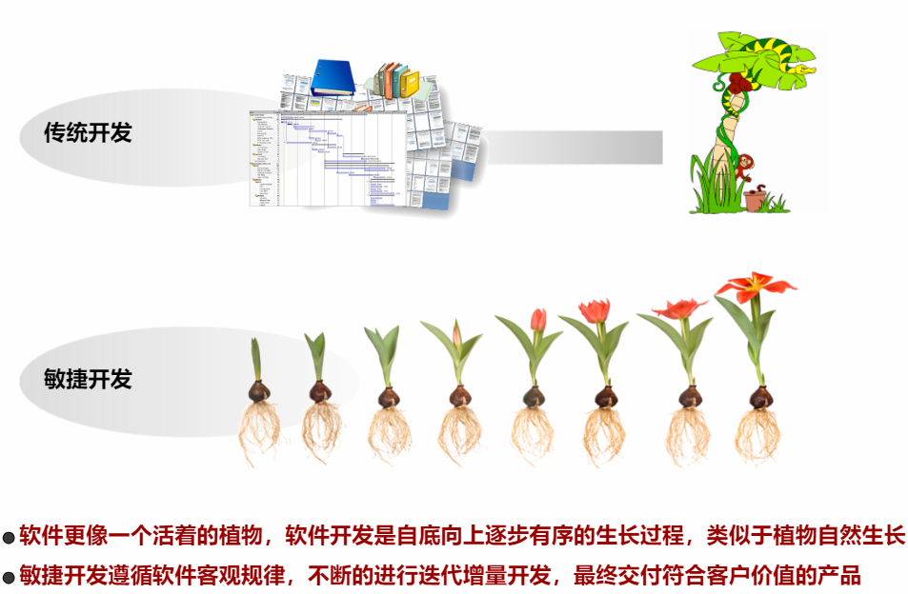

Slide 4
主要内容
敏捷是什么？
典型敏捷过程模型
DevOps

Slide 5
3.1 敏捷是什么？
通俗地讲，敏捷是指在软件的开发活动中，坚持一些基本原则，灵活运用各种方法，快速地开发出令客户满意的产品。
敏捷是一种态度，是敏捷建模者们坚持的价值观、敏捷建模者们相信的原则、敏捷建模者们应用的实践组成的集合。

Slide 6
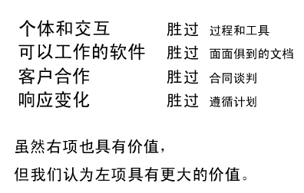
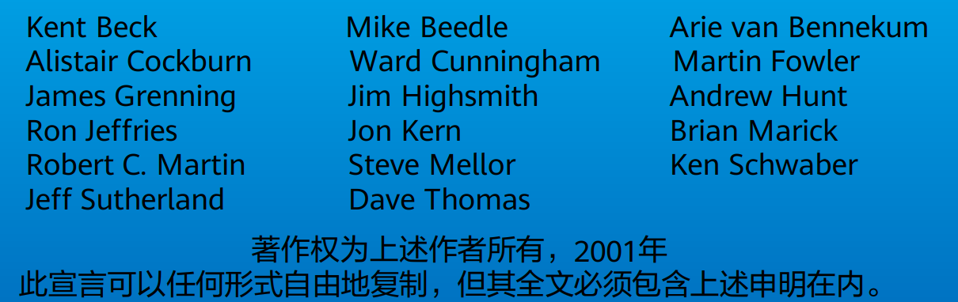
敏捷软件开发宣言
普遍存在的变化是敏捷的基本动力

Slide 7
敏捷宣言遵循的原则
﻿1， 我们最重要的目标，是通过持续不断地及早交付有价值的软件使客户满意。
2， 欣然面对需求变化，即使在开发后期也一样。为了客户的竞争优势，敏捷过程掌控变化。
3， 经常地交付可工作的软件，相隔几星期或一两个月，倾向于采取较短的周期。
4， 业务人员和开发人员必须相互合作，项目中的每一天都不例外。
5， 激发个体的斗志，以他们为核心搭建项目。提供所需的环境和支援，辅以信任，从而达成目标。

Slide 8
敏捷宣言遵循的原则（续）
6， 不论团队内外，传递信息效果最好效率也最高的方式是面对面的交谈。
7， 可工作的软件是进度的首要度量标准。
8， 敏捷过程倡导可持续开发。责任人、开发人员和用户要能够共同维持其步调稳定延续。
9， 坚持不懈地追求技术卓越和良好设计，敏捷能力由此增强。
10， 以简洁为本，它是极力减少不必要工作量的艺术。
11， 最好的架构、需求和设计出自自组织团队。
12， 团队定期地反思如何能提高成效，并依此调整自身的举止表现

Slide 9
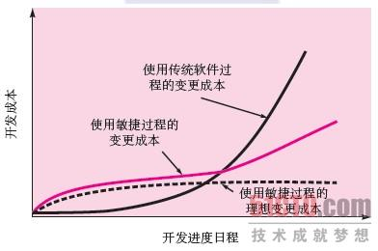

Slide 10
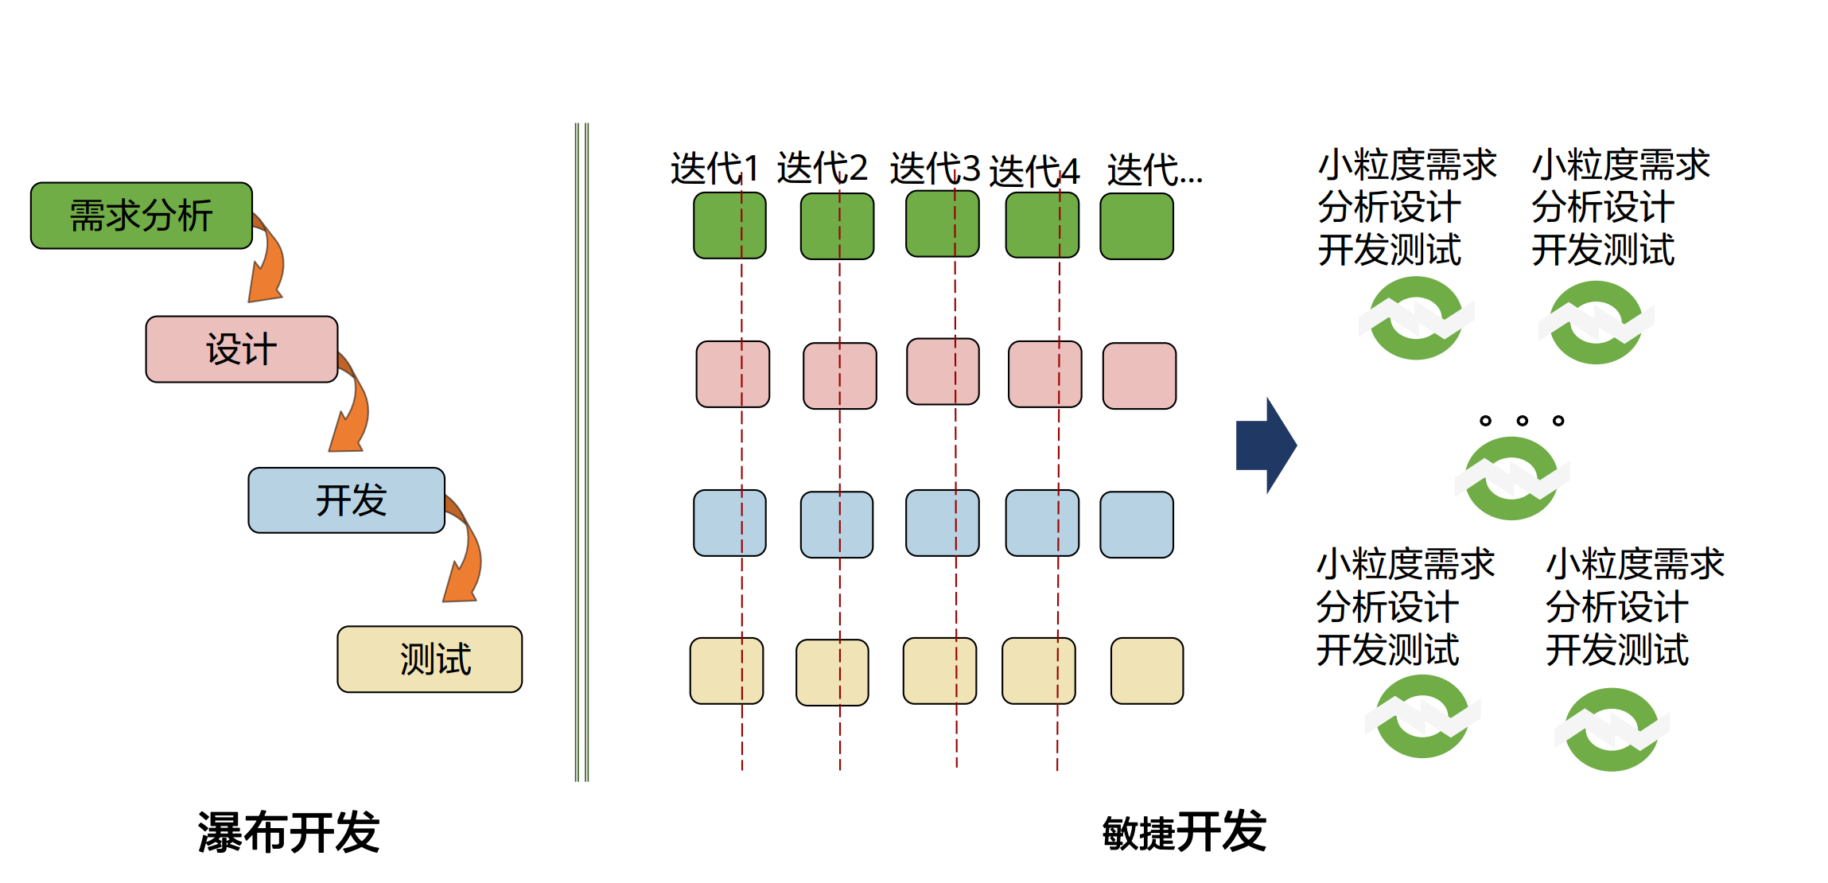
敏捷开发与瀑布开发的外在区别

Slide 11
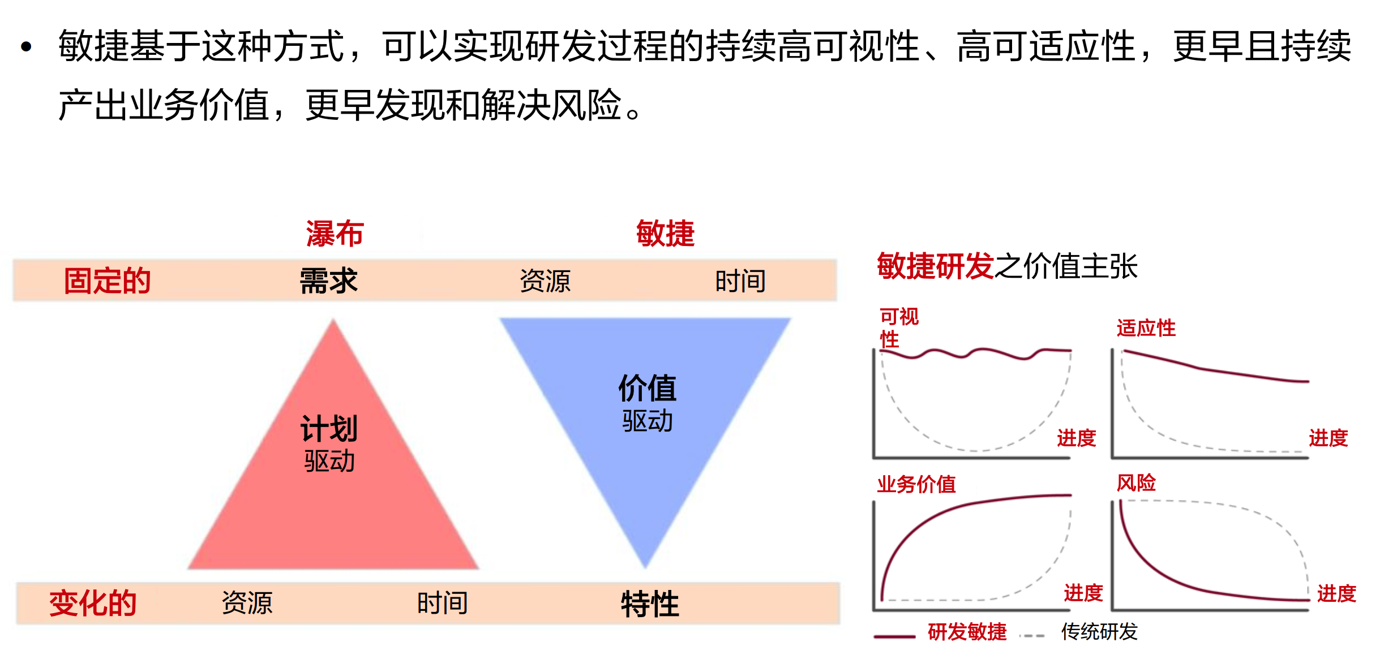
价值驱动—敏捷与传统瀑布模型的最大区别

Slide 12
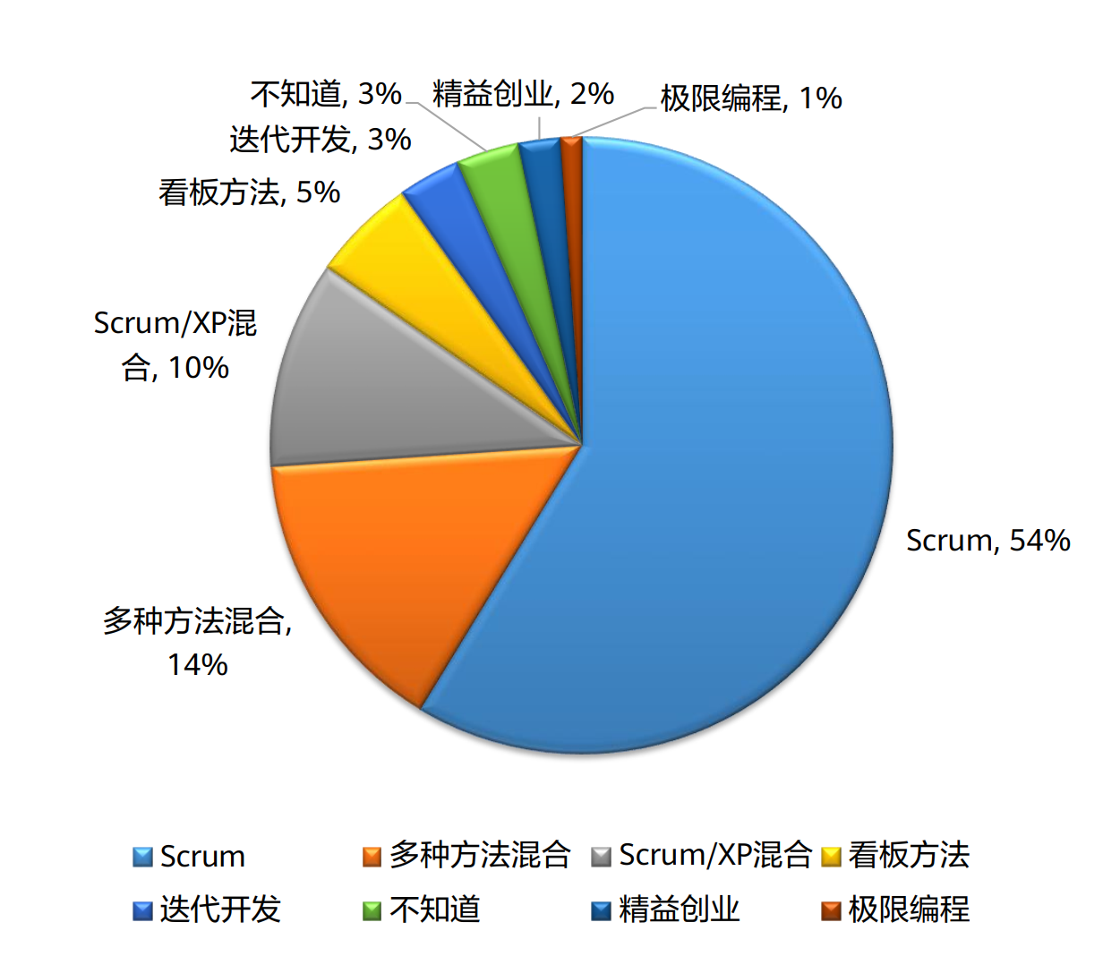
敏捷常用的工程方法
﻿根据2019年的第13届VersionOne版年度敏捷行业状态报告（如左图），以Scrum为基础的方法论（包括Scrum、 Scrum/XP混合等）体系仍然居于主流地位，使用率最高。其他还有： 看板方法、 精益创业、 极限编程等。
﻿除此之外，还有DSDM、 FDD、 RAD等一些符合敏捷精神的小众方法论，以及一些规模化敏捷的方法论，在此未一一列出。

Slide 13
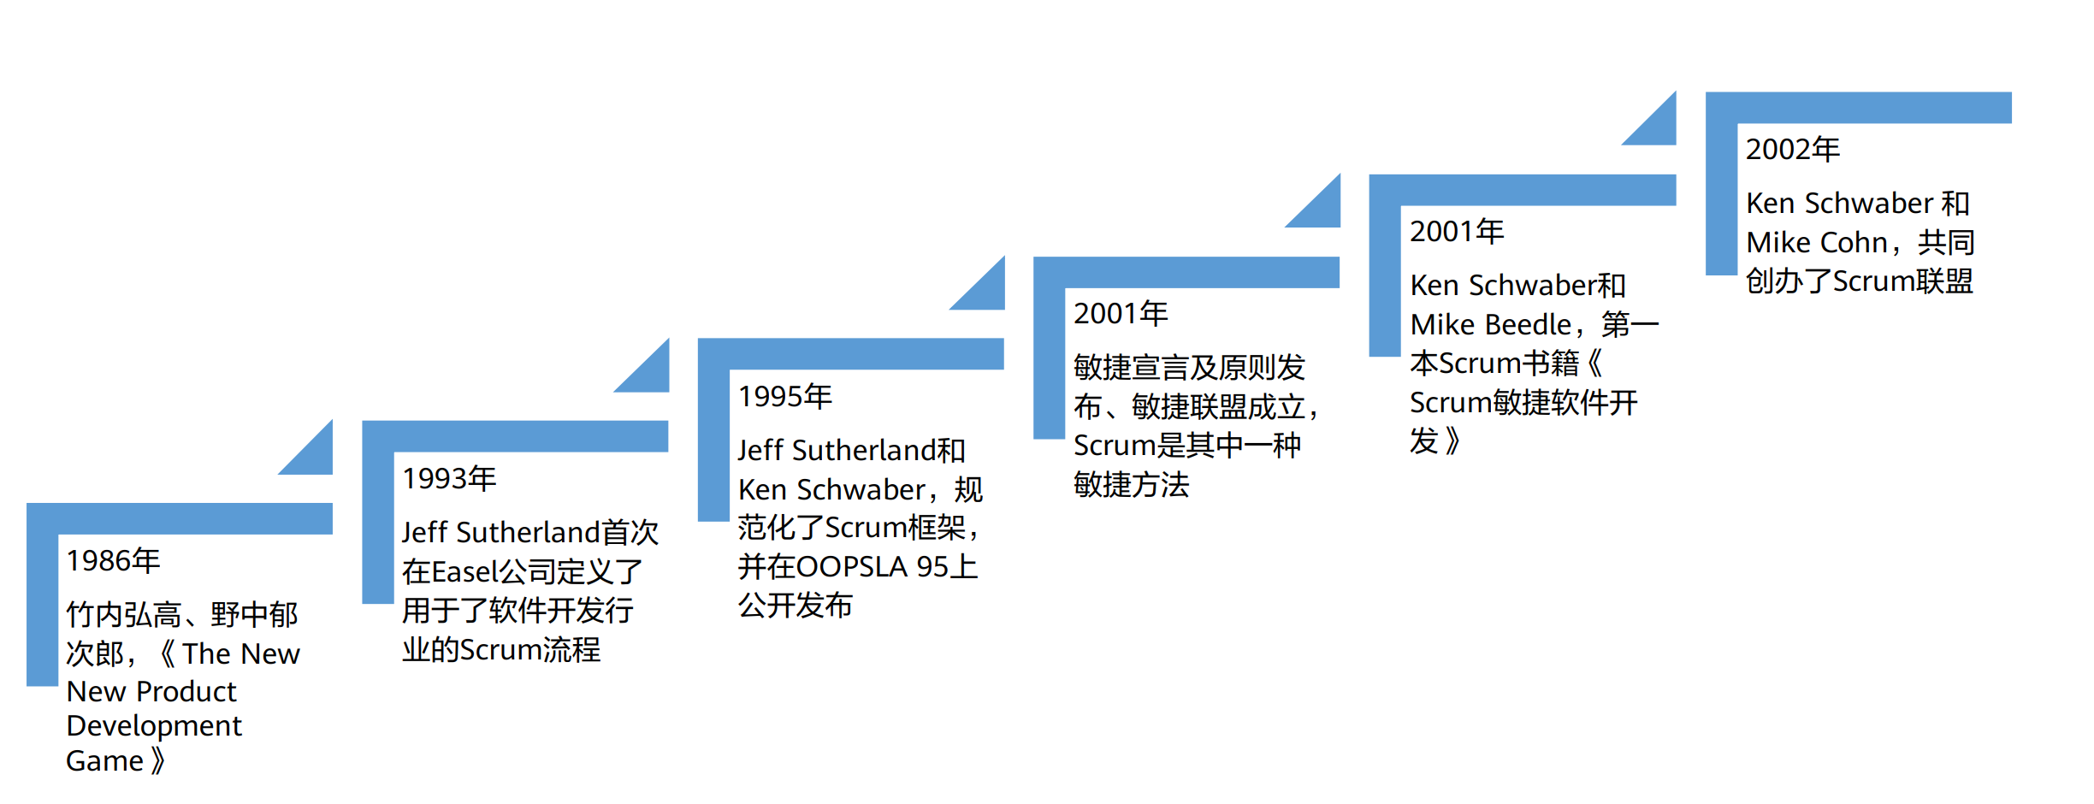
3.2 Scrum

Slide 14
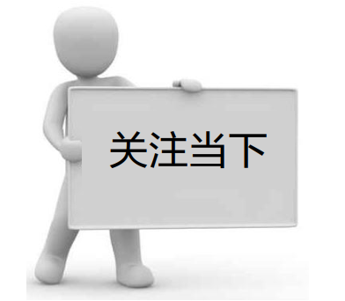
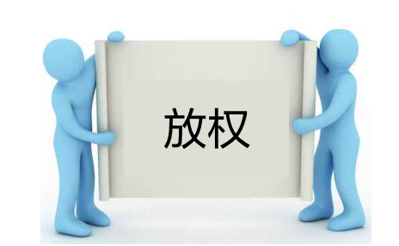
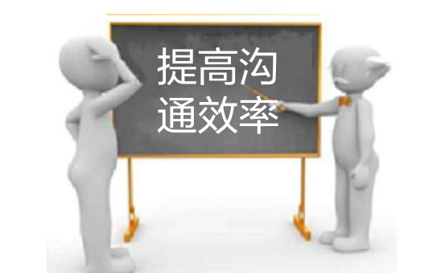
3.2 Scrum（续）
﻿Scrum三大特点
  ﻿“可能性的” 艺术；
  团队自组织，自管理；
  面对面沟通。

Slide 15
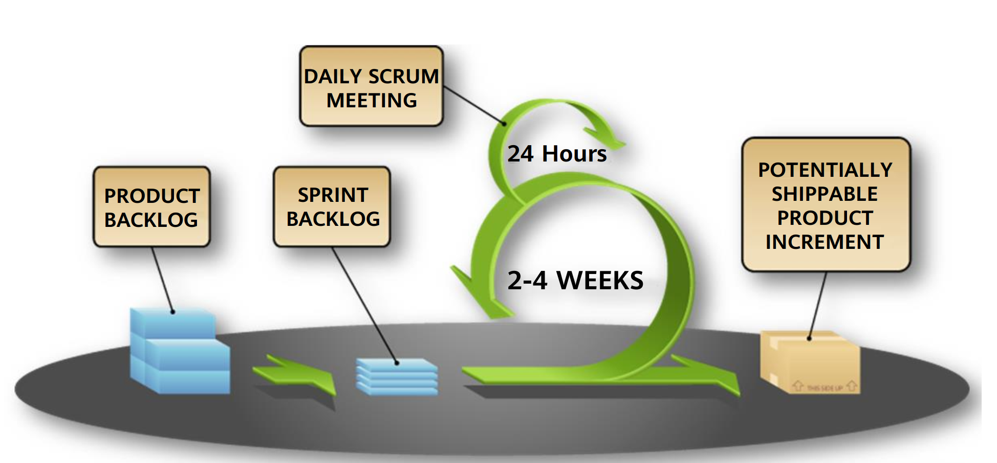
3.2 Scrum（续）
﻿Scrum是一个轻量级的项目管理的框架， 它的核心在于迭代。

Slide 16
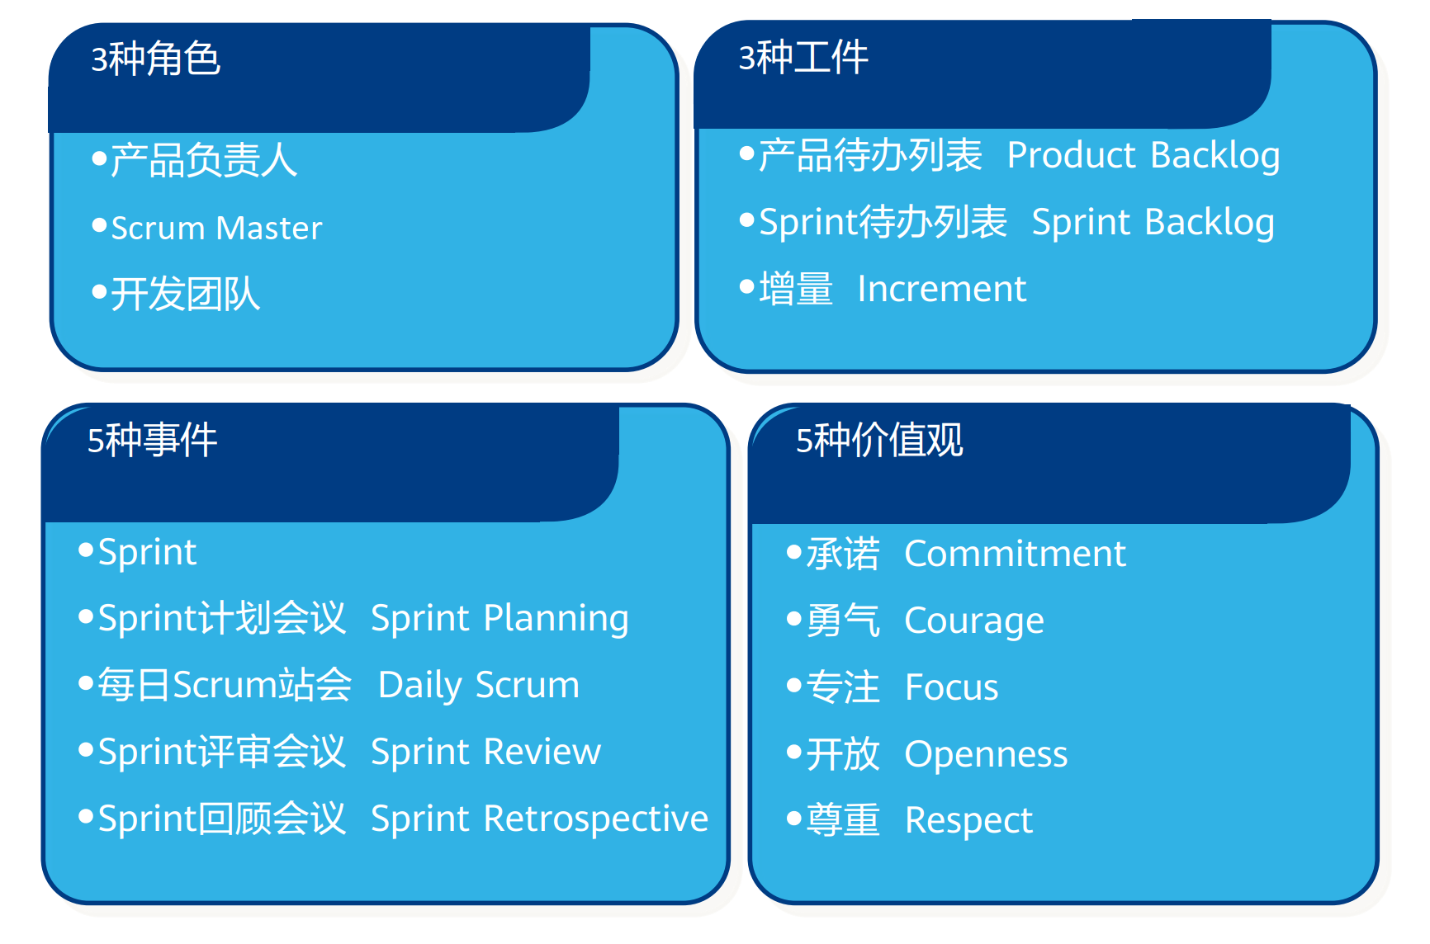
3.2 Scrum（续）
Scrum框架

Slide 17
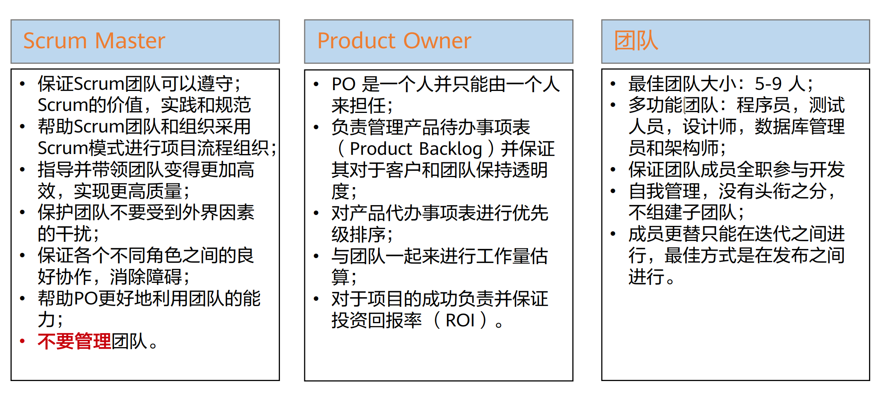
3.2 Scrum（续）
Scrum三种角色

Slide 18
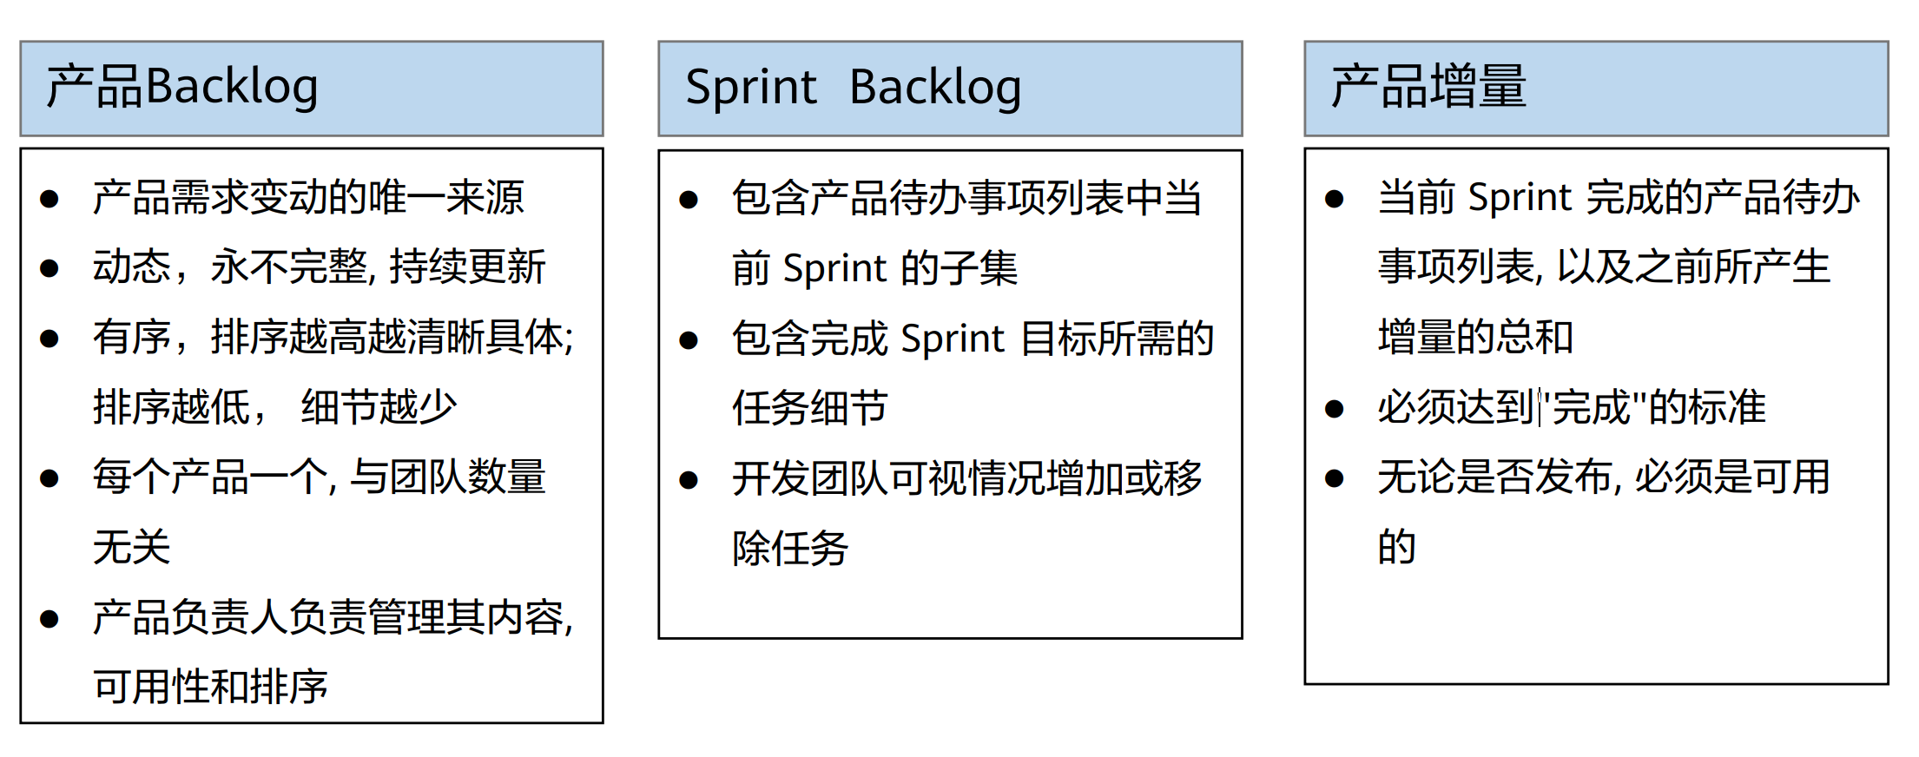
3.2 Scrum（续）
Scrum三种工件

Slide 19
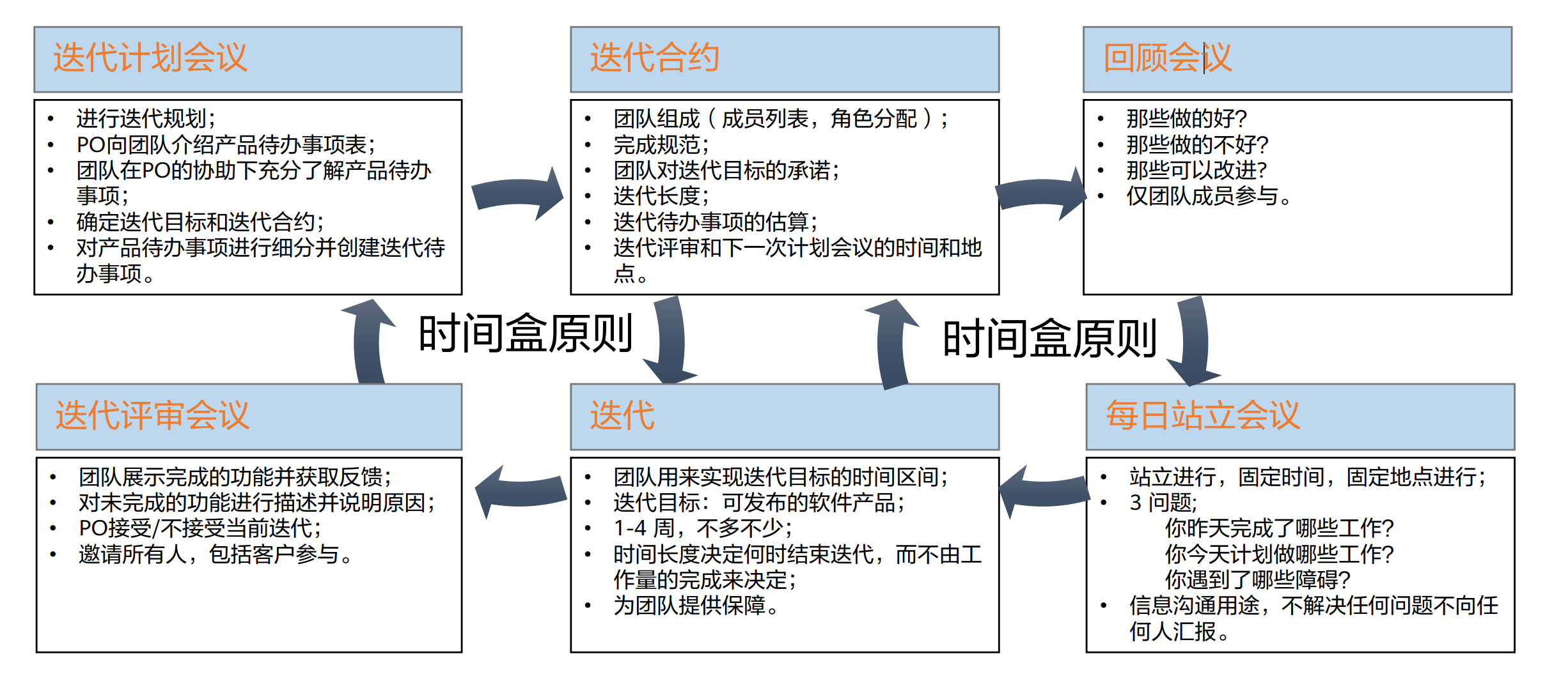
3.2 Scrum（续）
Scrum﻿过程模型 （ 5个活动 + 1个合约）

Slide 20
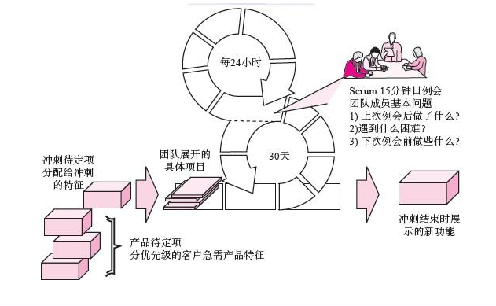
所有实践围绕一个迭代、增量的过程骨架展开

Slide 21
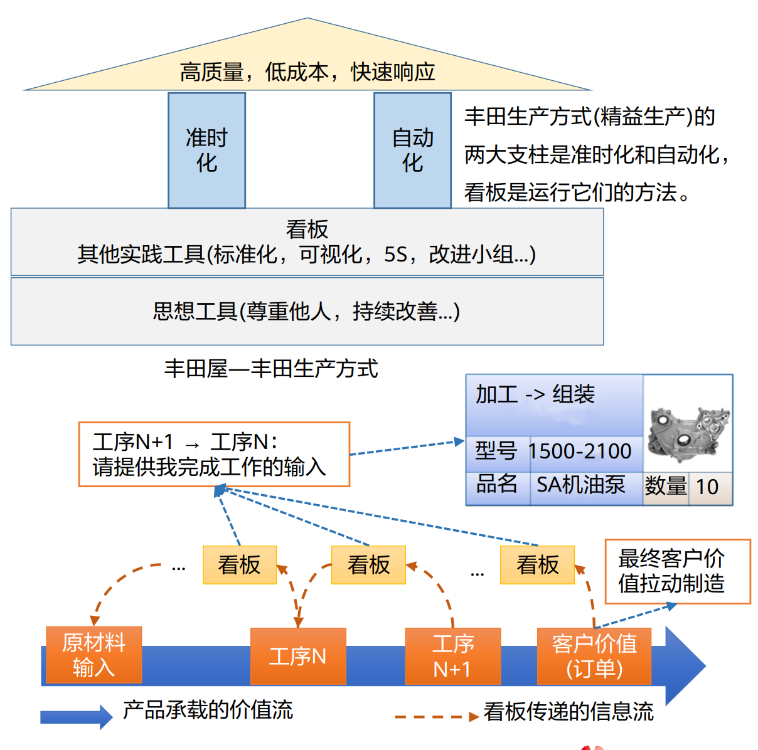
3.3 敏捷开发管理方法--看板
﻿看板（ kanban） 一词来自日文， 源于精益生产实践（ 丰田生产） ， 敏捷开发将其背后的可视化管理理念借鉴过来。 看板使得项目管理最大的可视化， 但是看板更可以将研发的过程进行管理， 记录下用户故事研发过程中的细节和历程。
﻿看板工具的实质是：后道工序在需要时， 通过看板向前道工序发出信号——请给我需要数量的输入， 前道工序只有得到看板后， 才按需生产。 看板信号由下游向上游传递， 拉动上游的生产活动，使产品向下游流动。 拉动的源头是最下游的客户价值， 也就是客户订单或需求

Slide 22
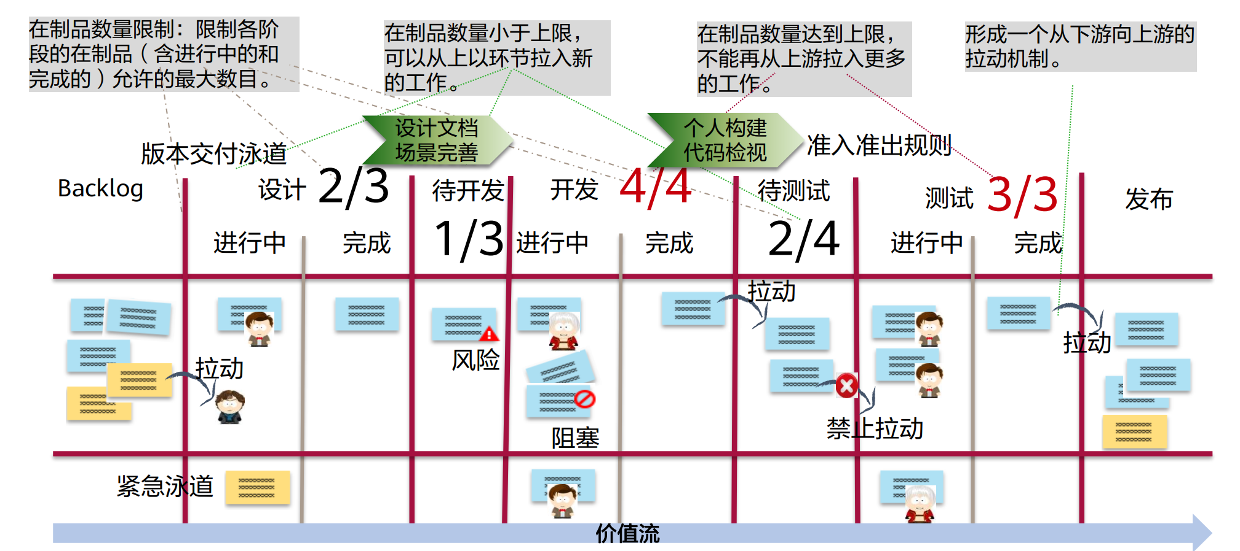
3.3 敏捷开发管理方法--看板（续）
﻿看板中， 通常存在分层、 泳道、 列、 价值流、 在制品（ WIP） 、 风险&瓶颈、 拉动式开发等核心元素， 如下图：

Slide 23
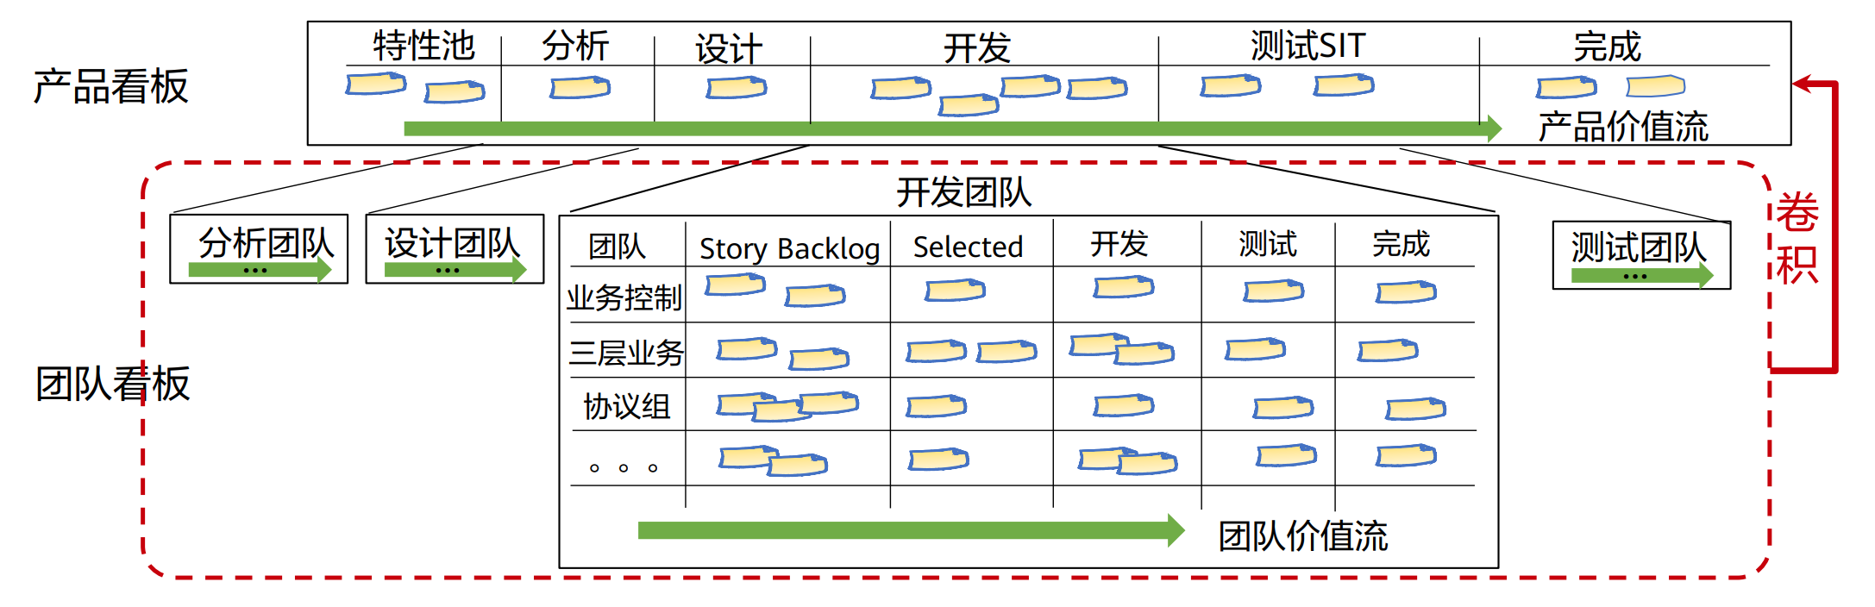
﻿看板分层架构
﻿基于产品研发等不同视角的价值流， 看板可以划分为多层视图， 更好的管理产品的价值的流动。
❐ 产品级看板：基于产品视角看到的研发价值流，这是每个项目开展精益看板时，首先要分析和建立的看板系统。管理产品特性的流动。
❐ 团队级看板：基于设计团队、开发团队、 SIT测试团队的价值流视图，这是团队开展和改进的视图。精细化管理需求在设计阶段、 Story开发、需求测试的流动

Slide 24
3.4 极限编程
极限编程（eXtreme Programming, XP）。
包含以下一些基本活动，力求用最少的精力活动最大的成果，运用已有成果、方法。

Slide 25
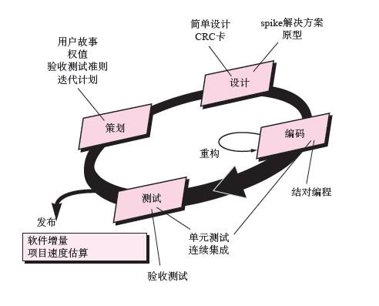
3.4 极限编程（续）
Notes:
用户故事（user story）是从用户的角度来描述用户渴望得到的功能。一个好的用户故事包括三个要素：
1. 角色：谁要使用这个功能。
2. 活动：需要完成什么样的功能。
3. 商业价值：为什么需要这个功能，这个功能带来什么样的价值。
用户故事通常按照如下的格式来表达：
英文：
As a <Role>, I want to <Activity>, so that <Business Value>.
中文：
作为一个<角色>, 我想要<活动>, 以便于<商业价值>
举例：
作为一个“网站管理员”，我想要“统计每天有多少人访问了我的网站”，以便于“我的赞助商了解我的网站会给他们带来什么收益。”
用户故事与用例的区别：
用户故事的作用是备忘功能，而不是文档。而用例需要详细的描述期操作步骤，以及每个异常路径。
用户故事是可见的商业价值，而不是功能描述。每个用户故事的粒度与工作量都相差不多。
用户故事是小粒度的，可测试的，可见的，并且是有价值的。
典型用户故事的例子：
假定这个项目的客户是个饮料自动售货机的制造商。他们要求我们为他们的售货机开发一款软件。我们可以找他们的市场经理了解这个软件的需求。
因此，我们的客户就是他们的市场经理。谈需求的时候，有一回他这样说：“用户往售货机每塞一个硬币，售货机都要显示当前该客户已经投了多少钱。当用户投的钱够买某一款饮料时，代表这款饮料的按钮的灯就会亮。如果那个用户按了这个按钮，售货机就放一罐饮料到出口，然后找零钱给他。”
上面的话描述的是一件事情，一件用户通过系统完成他一个有价值的目标（买一罐饮料）的事。客户所说的话，就是在描述一个用户故事（user story）。
如果我们想要记下这段用户故事，我们可能会用这样的格式：
名称：卖饮料
事件：
1. 用户投入一些钱。
2. 售货机显示用户已经投了多少钱。
3. 如果投入的钱足够买某种饮料，这种饮料对应的按钮的灯就会亮。
4. 用户按了某个亮了的按钮。
5. 售货机卖出一罐饮料给他。
6. 售货机找零钱给他。
注意到，一个用户故事里面的事件可以这样描述：
1. 用户做XX。
2. 系统做YY。
3. 用户做ZZ。
4. 系统做TT。
5. ...

Slide 26
3.4 极限编程（续）
策划
  把任务细分，尽量在三周内完成。如果完不成，则再进行细分。细分后做以下工作：1）尽快实现每个任务。2）重要者优先。3）高风险优先。
  项目第一个发行版本后，利用已有数据计算进度，以用来安排 1） 后续工作的进度。 2） 重新审视以前的安排。

Slide 27
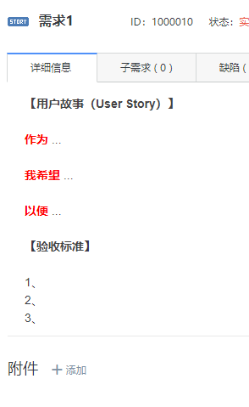
3.4 极限编程（续）
用户故事
  问题描述：
    “作为……（谁），我想要……
    （做什么），为了……（为什么）”。
验收条件
  可作为验收测试用例的具体例子。这也是我们常说的实例化需求，也是为了避免误读，让抽象的需求变得具体和可测试。

Slide 28
举例：
  用户故事：
  假设要开发一个基金交易系统，其中一个用户故事是“当投资者申购基金后，他/她将在T+2收到交易确认短信，期间如果遇到周末或假期将顺延”（T是交易日的意思，T+2即两个交易日后）。
  验收条件：
  实例1：成功申购，没有假期顺延情况（快乐路径）
  假设投资者张三（男）在2017年9月25日申购了沪深300指数基金1000元，当天该基金单位净值为2.5000，申购费率是1.5%；
  当申购成功后；
  那么他在2017年9月27日收到短信，内容为“张三先生，您于2017年9月25日申购了沪深300指数基金1000元，单位净值为2.5000，份额为394份，交易成功，份额已登记于您名下。”

Slide 29
实例2：成功申购，有假期顺延情况（快乐路径）
假设投资者张三（男）在2017年9月29日申购了沪深300指数基金1000元，当天该基金单位净值为2.5000，申购费率是1.5%；
当申购成功后；
那么他在2017年10月10日收到短信，内容为“张三先生，您于2017年9月29日申购了沪深300指数基金1000元，单位净值为2.5000，份额为394份，交易成功，份额已登记于您名下。”
（因为2017年9月30日至2017年10月8日为假期，即非交易日，交易确认顺延）
实例3：成功申购，在假期内申购（快乐路径）
假设投资者张三（男）在2017年10月5日申购了沪深300指数基金1000元，当天该基金单位净值为2.5000，申购费率是1.5%；
当申购成功后；
那么他在2017年10月11日收到短信，内容为“张三先生，您于2017年10月9日申购了沪深300指数基金1000元，单位净值为2.5000，份额为394份，交易成功，份额已登记于您名下。”
（因为2017年9月30日至2017年10月8日为假期，即非交易日，假期内的申购日将顺延到假期后第一个交易日）
实例4：申购失败（意外场景）
假设投资者李四（女）在2017年9月11日申购了沪深300指数基金1000元，当天该基金不可申购；
当交易确认后；
那么她在2017年9月13日收到短信，内容为“李四小姐，您于2017年9月11日申购了沪深300指数基金1000元，由于当天本基金不可申购，交易失败，申购款1000元将在2个交易日后全款退还到您申购的银行卡。”

Slide 30
3.4 极限编程（续）
设计
  保持尽量简洁。
  尽量使用已有构件。
  在前进中调整。

Slide 31
3.4 极限编程（续）
编码
  常规工作中，先编码，然后开发检测实例。在XP中，提倡先开发检测实例，然后编码。好处：有一个航标指引你前行。--测试驱动
  提倡结对编程，好处：两个人的力量大于一个人的力量。能应付以后的人士变动。

Slide 32
3.4 极限编程（续）
测试
  经常的测试。
  快速的测试。
  阶段性的测试。
  便于及时发现问题。
  XP验收测试，生产客户可见的测试集。

Slide 33
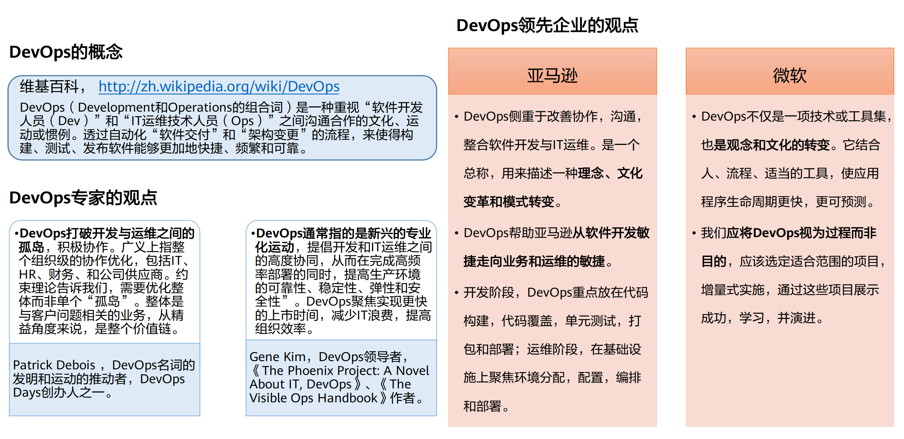
3.4 ﻿DevOps
持续开发、持续测试、持续集成、持续部署、持续监控

Slide 34
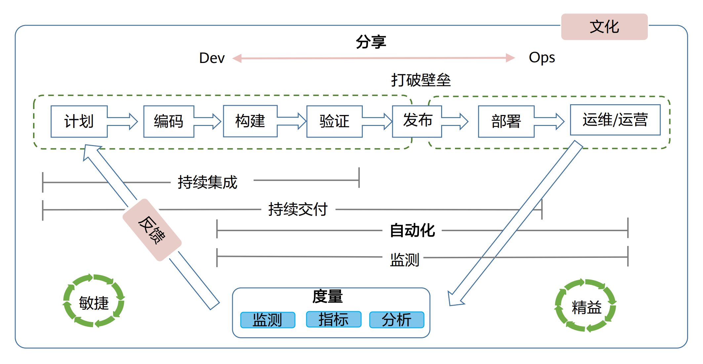
﻿DevOps生命周期过程

Slide 35
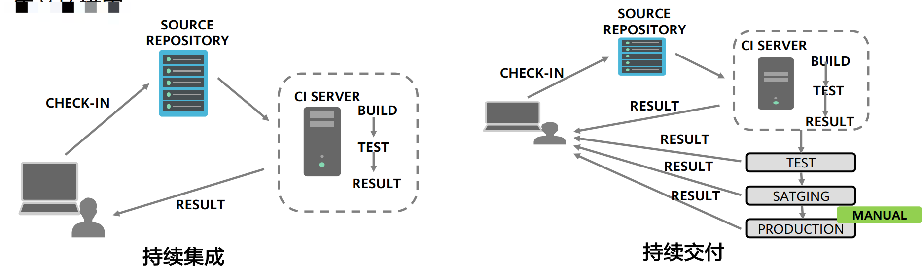
﻿持续集成与持续交付
﻿持续集成(Continues Integration) 强调开发人员提交了新代码之后， 立刻进行构建、 单元测试。 根据测试结果， 我们可以确定新代码和原有代码能否正确地集成在一起。
持续交付(Continuous delivery) 是持续集成的延伸， 将集成后的代码部署到类生产环境， 确保可以以可持续的方式快速向客户发布新的更改。 如果代码没有问题， 可以继续手动部署到生产环境中。

Slide 36
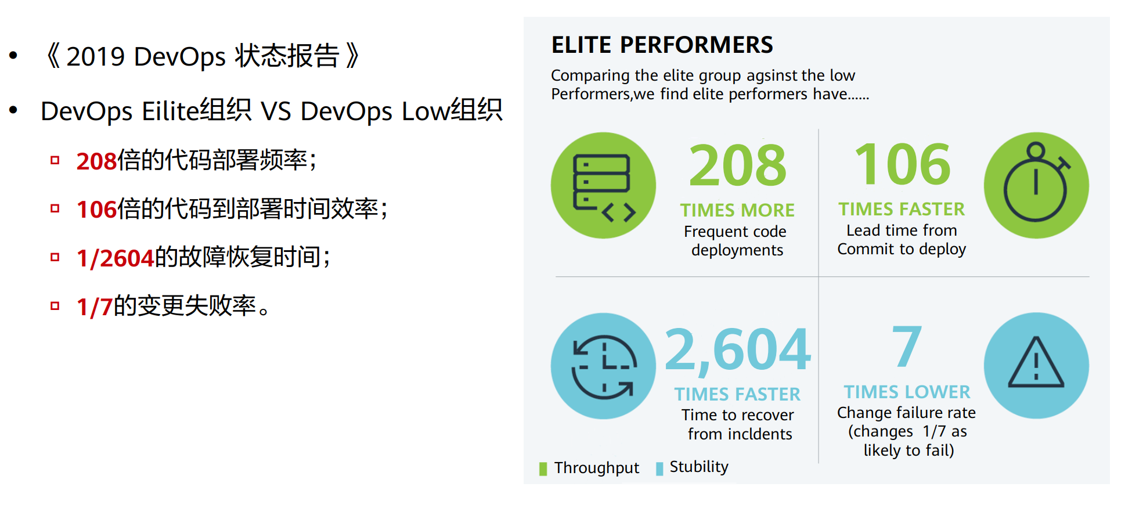
﻿DevOps收益与价值

Slide 37
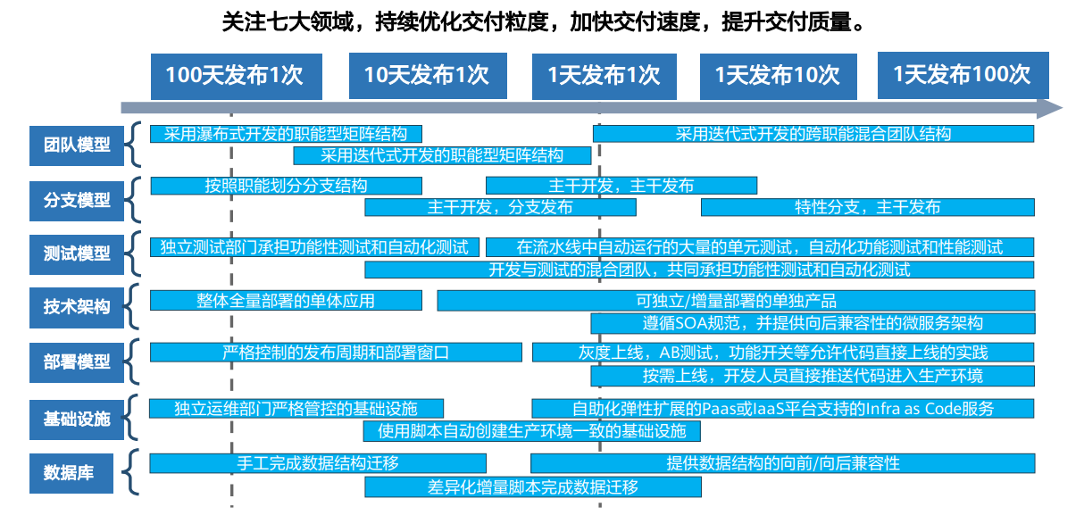
﻿DevOps持续交付实施框架

Slide 38
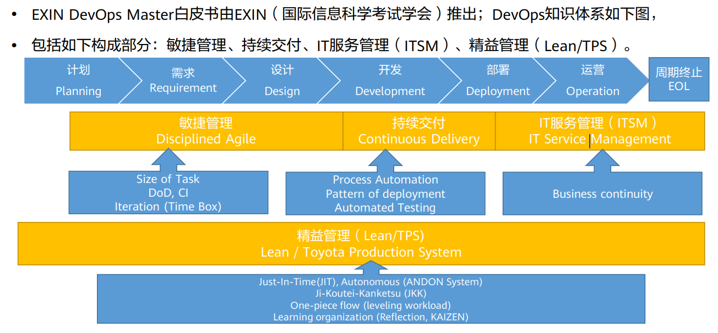
﻿敏捷和DevOps关系

Slide 39
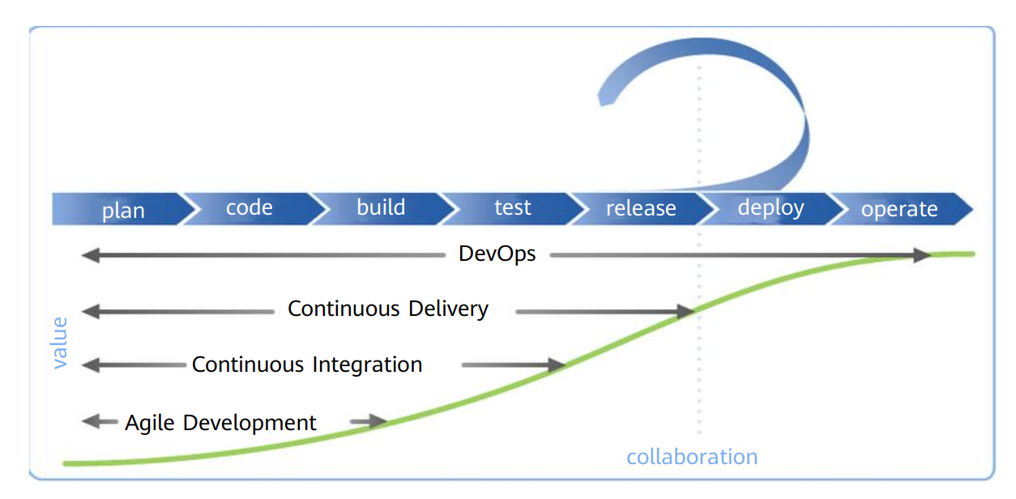
﻿DevOps覆盖端到端交付周期

Slide 40
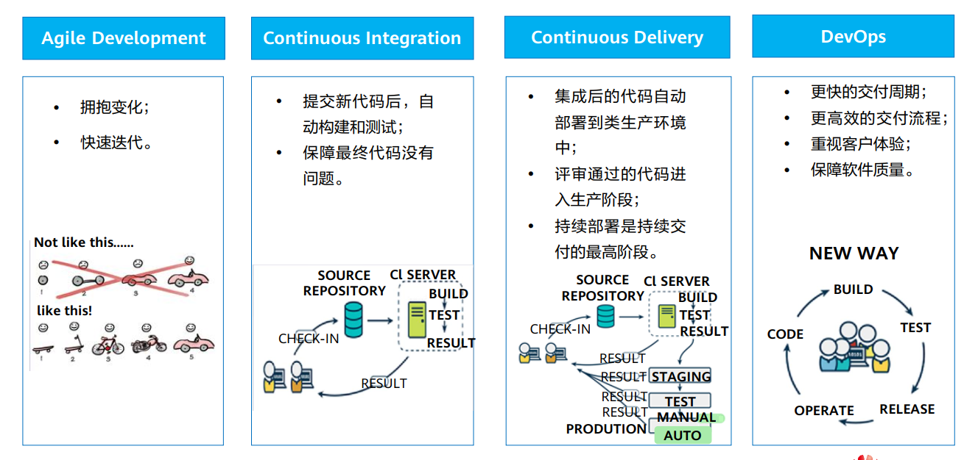
﻿DevOps覆盖端到端交付周期

Slide 41
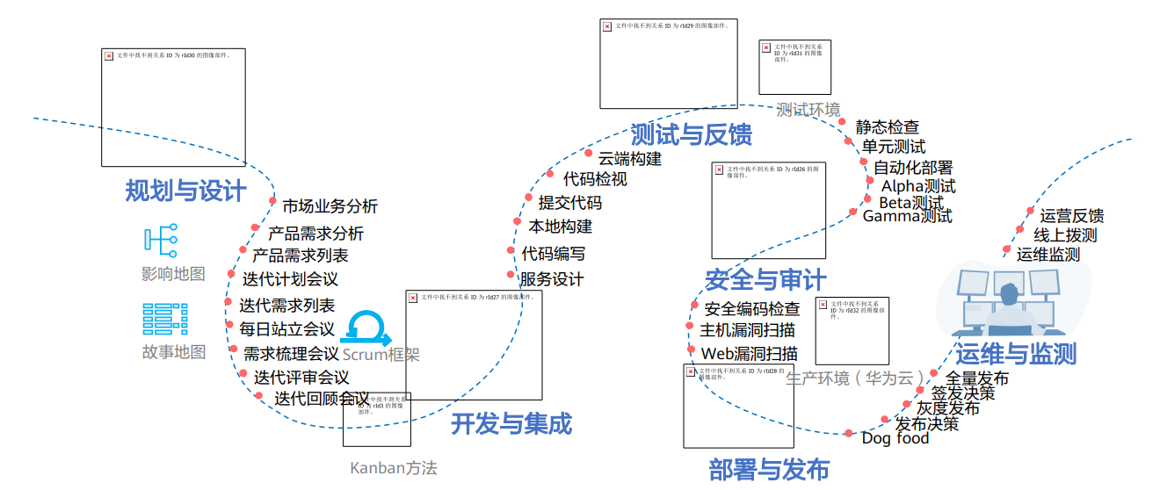
﻿华为云DevCloud HE2E DevOps框架
﻿ 集合业界先进理念， 华为30年研发经验， 可操作可落地的端到端一站式开发方法论和工具链。

Slide 42
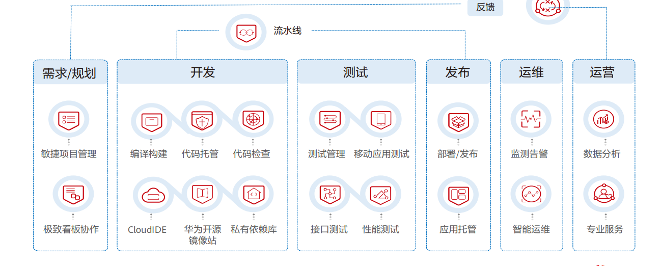
﻿一站式，全流程，安全可信
﻿集华为研发实践、 前沿研发理念、 先进研发工具于一体， 使能软件企业/开发者简单高效地向最终用户交付有价值的软件。

Slide 43
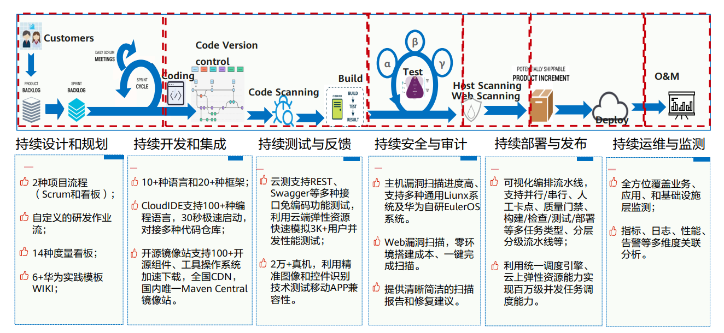
﻿涵盖软件生命周期环节

Slide 44
作业
  用自己的话概述（用于软件项目的）敏捷性。
  为什么迭代过程更容易管理变更?是不是本章所讨论的每一个敏捷过程都是迭代的？只用一次迭代就能完成项目的敏捷过程是否存在？说明原因。
  写一个用户故事，描述“微信支付”的需求。
  如何采用Scrum组织这学期的大作业项目？

